Slide 1

Chào mừng thầy cô và các em
đến với môn Tiếng Việt

Slide 2
Tiết 1 +2
ĐỌC

Slide 3

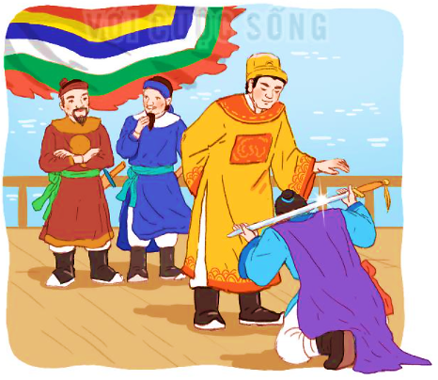
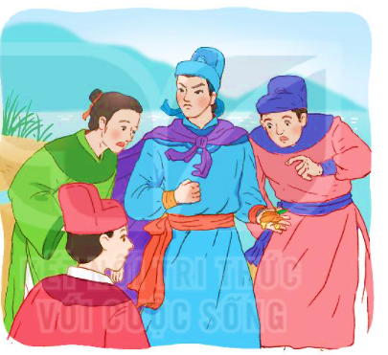
BÓP NÁT QUẢ CAM
BÀI 23
BÀI 23
Nói tên một người anh hùng nhỏ tuổi mà em biết.

Slide 4

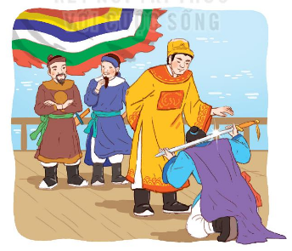
BÓP NÁT QUẢ CAM
ĐỌC MẪU
Giặc Nguyên cho sứ thần sang giả vờ mượn đường để xâm chiếm nước ta. Thấy sứ giặc ngang ngược, Trần Quốc Toản vô cùng căm giận.
Biết vua họp bàn việc nước dưới thuyền rồng. Quốc Toản quyết đợi gặp nhà vua xin đánh giặc. Đợi mãi không gặp được vua, cậu liều chết xô mấy người lính gác, xăm xăm xuống bến.
Gặp vua, Quốc Toản quỳ xuống tâu:
Cho giặc mượn đường là mất nước. Xin bệ hạ cho đánh!
Nói xong, cậu tự đặt thanh gươm lên gáy, xin chịu tội.

Slide 5
ĐỌC MẪU
BÓP NÁT QUẢ CAM
Vua cho Quốc Toản đứng dậy, ôn tồn bảo:
Quốc Toản làm trái phép nước, lẽ ra phải trị tội. Nhưng còn trẻ mà đã biết lo việc nước, ta có lời khen.
Nói rồi, vua ban cho Quốc Toản một quả cam.
Quốc Toản ấm ức bước lên bờ: “ Vua ban cho cam quý nhưng xem ta như trẻ con, không cho dự bàn việc nước”. Nghĩ đến quân giặc ngang ngược, cậu nghiến răng, hai bàn tay bóp chặt.
Khi trở ra, Quốc Toản xoè tay cho mọi người xem cam quý. Nhưng quả cam đã nát từ bao giờ.
(Theo Nguyễn Huy Tưởng)

Slide 6


Đọc nối tiếp đoạn
BÓP NÁT QUẢ CAM
Giặc Nguyên cho sứ thần sang giả vờ mượn đường để xâm chiếm nước ta. Thấy sứ giặc ngang ngược, Trần Quốc Toản vô cùng căm giận.
Biết vua họp bàn việc nước dưới thuyền rồng. Quốc Toản quyết đợi gặp nhà vua xin đánh giặc. Đợi mãi không gặp được vua, cậu liều chết xô mấy người lính gác, xăm xăm xuống bến.
Gặp vua, Quốc Toản quỳ xuống tâu:
Cho giặc mượn đường là mất nước. Xin bệ hạ cho đánh!
Nói xong, cậu tự đặt thanh gươm lên gáy, xin chịu tội.

Slide 7

Đọc nối tiếp đoạn
BÓP NÁT QUẢ CAM
Vua cho Quốc Toản đứng dậy, ôn tồn bảo:
Quốc Toản làm trái phép nước, lẽ ra phải trị tội. Nhưng còn trẻ mà đã biết lo việc nước, ta có lời khen.
Nói rồi, vua ban cho Quốc Toản một quả cam.
4
Quốc Toản ấm ức bước lên bờ: “ Vua ban cho cam quý nhưng xem ta như trẻ con, không cho dự bàn việc nước”. Nghĩ đến quân giặc ngang ngược, cậu nghiến răng, hai bàn tay bóp chặt.
Khi trở ra, Quốc Toản xoè tay cho mọi người xem cam quý. Nhưng quả cam đã nát từ bao giờ.
(Theo Nguyễn Huy Tưởng)

Slide 8


Luyện đọc từ khó
Giặc Nguyên
Trần Quốc Toản

Slide 9
Giải nghĩa từ
Giặc Nguyên
: giặc từ phương Bắc.
Trần Quốc Toản (1267 – 1285)
: một thiếu niên anh
hùng, tham gia kháng chiến chống giặc Nguyên.

Slide 10
Đọc theo nhóm
BÓP NÁT QUẢ CAM
Giặc Nguyên cho sứ thần sang giả vờ mượn đường để xâm chiếm nước ta. Thấy sứ giặc ngang ngược, Trần Quốc Toản vô cùng căm giận.
Biết vua họp bàn việc nước dưới thuyền rồng. Quốc Toản quyết đợi gặp nhà vua xin đánh giặc. Đợi mãi không gặp được vua, cậu liều chết xô mấy người lính gác, xăm xăm xuống bến.
Gặp vua, Quốc Toản quỳ xuống tâu:
Cho giặc mượn đường là mất nước. Xin bệ hạ cho đánh!
Nói xong, cậu tự đặt thanh gươm lên gáy, xin chịu tội.

Slide 11
Đọc theo nhóm
BÓP NÁT QUẢ CAM
Vua cho Quốc Toản đứng dậy, ôn tồn bảo:
Quốc Toản làm trái phép nước, lẽ ra phải trị tội. Nhưng còn trẻ mà đã biết lo việc nước, ta có lời khen.
Nói rồi, vua ban cho Quốc Toản một quả cam.
4
Quốc Toản ấm ức bước lên bờ: “ Vua ban cho cam quý nhưng xem ta như trẻ con, không cho dự bàn việc nước”. Nghĩ đến quân giặc ngang ngược, cậu nghiến răng, hai bàn tay bóp chặt.
Khi trở ra, Quốc Toản xoè tay cho mọi người xem cam quý. Nhưng quả cam đã nát từ bao giờ.
(Theo Nguyễn Huy Tưởng)

Slide 12
Đọc cả bài
BÓP NÁT QUẢ CAM
Giặc Nguyên cho sứ thần sang giả vờ mượn đường để xâm chiếm nước ta. Thấy sứ giặc ngang ngược, Trần Quốc Toản vô cùng căm giận.
Biết vua họp bàn việc nước dưới thuyền rồng. Quốc Toản quyết đợi gặp nhà vua xin đánh giặc. Đợi mãi không gặp được vua, cậu liều chết xô mấy người lính gác, xăm xăm xuống bến.
Gặp vua, Quốc Toản quỳ xuống tâu:
Cho giặc mượn đường là mất nước. Xin bệ hạ cho đánh!
Nói xong, cậu tự đặt thanh gươm lên gáy, xin chịu tội.

Slide 13
Đọc cả bài
BÓP NÁT QUẢ CAM
Vua cho Quốc Toản đứng dậy, ôn tồn bảo:
Quốc Toản làm trái phép nước, lẽ ra phải trị tội. Nhưng còn trẻ mà đã biết lo việc nước, ta có lời khen.
Nói rồi, vua ban cho Quốc Toản một quả cam.
Quốc Toản ấm ức bước lên bờ: “ Vua ban cho cam quý nhưng xem ta như trẻ con, không cho dự bàn việc nước”. Nghĩ đến quân giặc ngang ngược, cậu nghiến răng, hai bàn tay bóp chặt.
Khi trở ra, Quốc Toản xoè tay cho mọi người xem cam quý. Nhưng quả cam đã nát từ bao giờ.
(Theo Nguyễn Huy Tưởng)

Slide 14





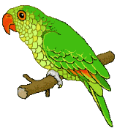












Hẹn gặp lại các bạn ở bài sau nhé

